Slide 1





Epidemiologia Clinica della Malattia Cardiovascolare Aterosclerotica in Italia
Luigi Palmieri, PhD
Dipartimento Malattie cardiovascolari, dismetaboliche e dell’invecchiamento
Istituto Superiore di Sanità
Roma
Prevenzione Cardiovascolare Secondaria
Roma, 20 novembre 2018
Notes:
Ringraziamenti

Slide 2
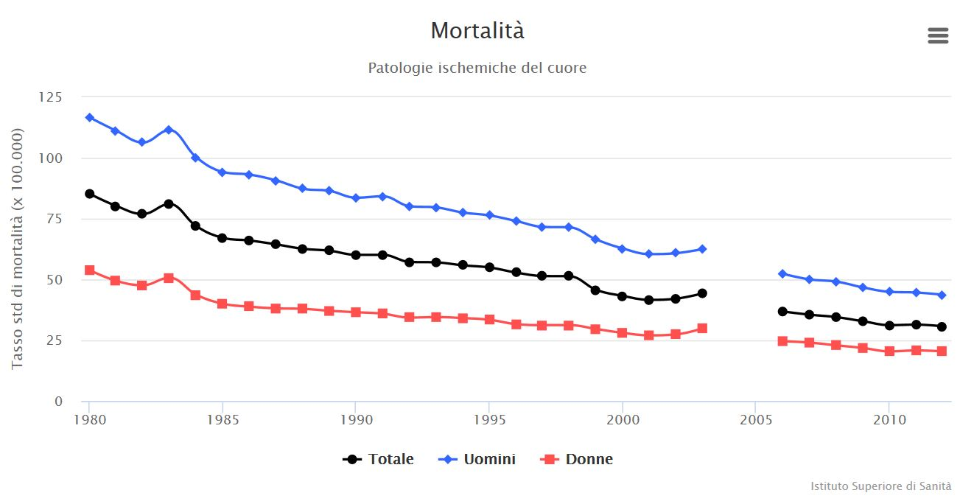
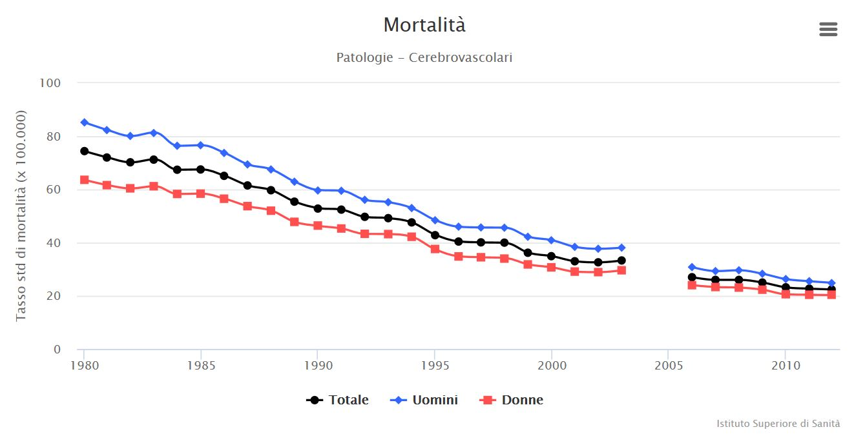
Malattie Ischemiche del Cuore
Malattie Cerebrovascolari
http://www.cuore.iss.it/indicatori/mortalita.asp
Notes:
IHD: I Tassi di mortalità per malattie coronariche continuano a diminuire sin dagli anni ’80.
- più elevati negli uomini, oltre il doppio rispetto alle donne, anche se la distanza tra i generi tende a diminuire
(Anche se le Malattie del Sistema Circolatorio ancora rappresentano la principale causa di morte in Italia (37%); Tumori (30%))
CVA: Un andamento simile di riduzione continua si registra anche per i Tassi di mortalità per malattie cerebrovascolari.
- più elevati negli uomini, circa un terzo più alti rispetto alle donne, anche se la distanza tra i generi tende a diminuire

Slide 3
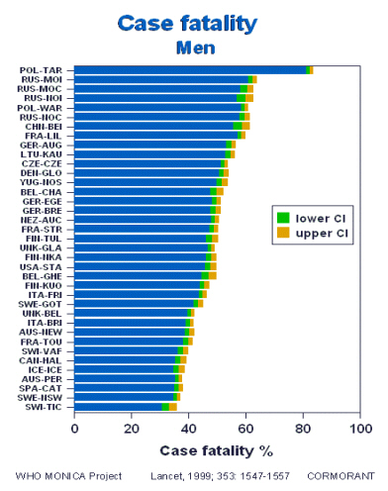
Distribuzione percentuale della LETALITA’ per CHD; WHO MONICA Project, uomini 35-64 anni
ITA-FRI
ITA-BRI
Prevention
FRIULI
42%
Notes:
2
Negli anni 80 il Progetto MONICA ha valutato gli eventi coronarici e cerebrovascolari utilizzando per la prima volta le stesse metodologie standardizzate in 32 coorti in 21 paesi.
Tra i risultati ottenuti da questo studio è emerso che mediamente 1/3 degli eventi coronarici è fatale e che di questi il 60% non raggiungono l’ospedale.
_____________________________________________________
Questi grafici sintetizzano questi ultimi concetti:
(grafico di sinistra) la necessità di studi quali i registri per completare il quadro epidemiologico delle malattie cardiovascolari; le indagini trasversali (survey) possono prendere in considerazione solo gli eventi non fatali (che sono solo circa i 2/3 di tutti gli eventi coronarici, malattia ad alta letalità);
(grafico di destra) Inoltre di tutti gli eventi fatali più del 60% non arriva in ospedale. Questo significa che, nonostante la sua necessità, un registro ospedaliero non potrà mai catturare questi eventi che non potranno essere quindi inclusi negli indicatori di occorrenza della malattia.
Per questi eventi fatali non può essere sufficiente un’azione rivolta esclusivamente alla riduzione dei tempi di ricovero, ma è necessario fare in modo che questi eventi siano meno esiziali attraverso una corretta e diffusa azione di prevenzione sui fattori di rischio.

Slide 4
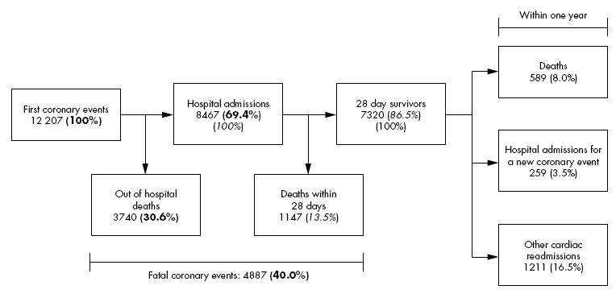
Picciotto et al. J Epidemiol Community Health 2006;60:37–43
Notes:
E questa proporzione è rimasta consistente negli anni nonostante i miglioramenti nei tempi di ricovero.
Questo è uno studio condotto nel 2006 nel Lazio dal quale è emerso che il 30% delle morti per eventi coronarici non arriva in ospedale.
Per queste persone, non basta agire sulla riduzione dei tempi di ricovero (per altro già ridottissimi)
Per queste persone non si può attuare la prevenzione secondaria; si può agire solo in prevenzione primaria riducendo i fattori di rischio in modo da evitare gli eventi o renderli meno esiziali.

Slide 5
Osservatorio Epidemiologico Cardiovascolare
Health Examination Survey
Esame della popolazione
Pressione arteriosa (3 misurazioni)
Prelievo di sangue a digiuno per esami ematochimici (trigliceridemia, colesterolemia totale e HDL, glicemia, creatininemia, emocromo)
Questionario (attività fisica, abitudine al fumo, alimentazione, anamnesi patologica, trattamento farmacologico, familiarità)
Questionario alimentare – food frequency (EPIC)
Misure antropometriche (peso, altezza, circonferenza vita e fianchi)
ECG, densitometria ossea, spirometria, monossido di carbonio
Mini Mental State Examination - > 65 anni
Raccolta delle urine 24 h (sodio, potassio, iodio, albuminuria, creatininuria)
1998-2002 9.712 persone 35-74 anni
2008-2012 9.111 persone 25-79 anni
Notes:
5
Cosa sta succedendo in termini di prevalenza delle malattie CVD e dei suoi Fattori di Rischio:
Abbiamo confrontato i dati raccolti nelle due indagini trasversali dell’Osservatorio Epidemiologico Cardiovascolare/Health Examination Survey condotte in collaborazione tra ANMCO e ISS a 10 anni di distanza sulla popolazione italiana adulta a 10 anni di distanza;
le indagini sono state svolte in collaborazione tra ANMCO e ISS in tutte le regioni.
Per il confronto è stata considerata la fascia di età comune ad entrambe le indagini (35-74 anni).
Sono stati misurati, secondo metodologie e procedure standardizzate
E’ stato effettuato un prelievo a digiuno, le determinazioni sono state eseguite in un unico centro;
Per la prima volta, nella seconda indagine, è stata effettuata la raccolta delle urine delle 24 ore per misurare l’escrezione di sodio, potassio e iodio.

Slide 6
OEC/HES
Questionario anamnesi patologica
presenza di sintomatologia dolorosa al torace per valutare la presenza di pregressa angina pectoris
diagnosi di pregresso infarto del miocardio, e sull’eventuale ricovero
presenza di pregressi accidenti cerebrovascolari (episodi acuti neurologici determinati da ischemia o emorragia cerebrale, caratterizzati da perdita di coscienza e/o paralisi di un qualsiasi distretto corporeo)
presenza di pregresso TIA (attacco ischemico transitorio caratterizzato da perdita di coscienza, e/o paralisi di un qualsiasi distretto corporeo di breve durata, e/o vertigini accompagnate da senso di confusione mentale, e/o perdita momentanea della vista e/o della parola)
presenza di pregresso claudicatio intermittens (insufficienza vascolare arteriosa agli arti inferiori che determina claudicazione intermittente, ovvero l’impossibilità, dovuta all’insorgere del dolore, a camminare oltre un determinato numero di passi, costante e specifico per ciascuna persona)
presenza di interventi di angioplastica e by-pass alle coronarie
ECG (codice Minnesota)
presenza di pregresso infarto del miocardio
presenza fibrillazione atriale
presenza ipertrofia ventricolare sinistra
Notes:
La prevalenza delle malattie cardiovascolari questa è stata basata sulle risposte alla sezione del questionario riguardante l’anamnesi patologica per angina pectoris, infarto del miocardio, accidenti cerebrovascolari, attacchi ischemici transitori, claudicatio intermittens, eventuali interventi subiti di angioplastica o by-pass alle coronarie.
Per quanto riguarda l’infarto del miocardio queste informazioni sono state incrociate anche con i risultati della lettura dell’elettrocardiogramma secondo il codice Minnesota. Mentre per valutare la prevalenza di fibrillazione atriale e ipertrofia ventricolare sinistra è stato considerata solo la lettura dell’elettrocardiogramma.

Slide 7
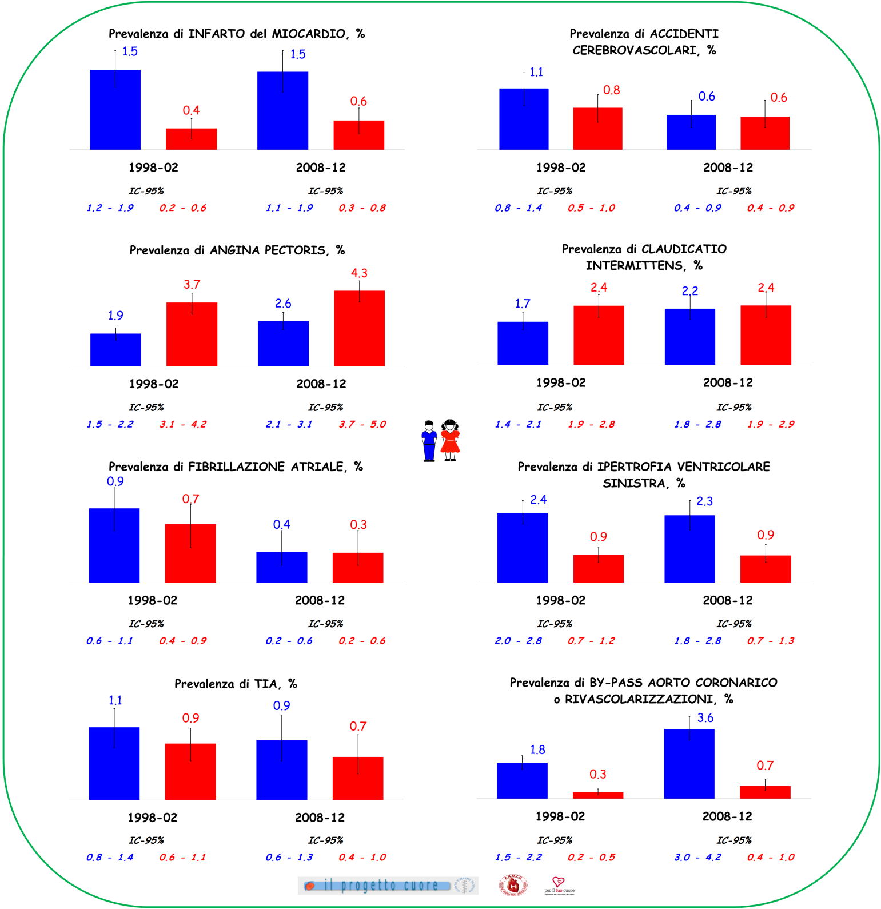
MALATTIE CVD: Confronto tra 1998-02 e 2008-12. Età 35-74 anni
Notes:
Come si può notare, nel decennio considerato non ci sono state variazioni significative della prevalenza delle principali MCV,
se si esclude negli uomini la riduzione della prevalenza della fibrillazione atriale e l’aumento degli interventi di bypass aortocoronarico e delle rivascolarizzazioni
diminuiscono gli ACV, la fibrillazione è inferiore all’atteso perché riguarda le persone che al momento dell’indagine avevano l’episodio di fibrillazione (la fibrillazione va ad episodi, più frequenti la mattina)

Slide 8
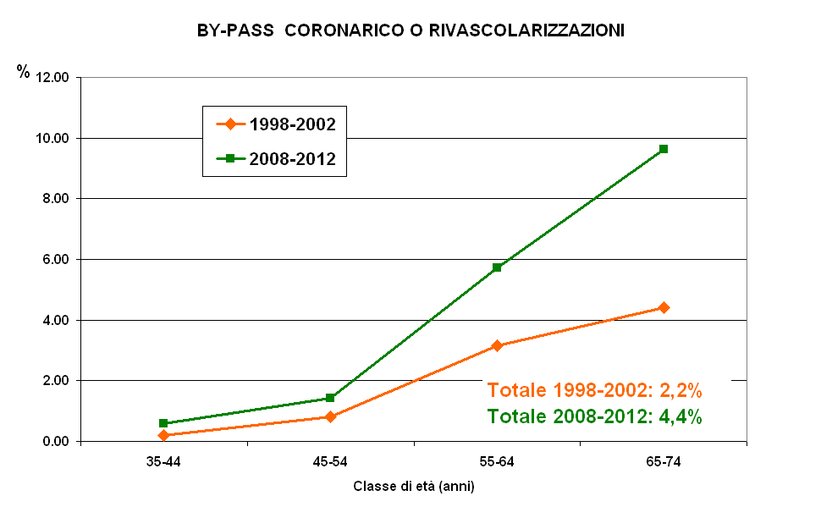
Osservatorio Epidemiologico Cardiovascolare
Health Examination Survey - OEC/HES
UOMINI, Età 35-74 anni
Notes:
Negli uomini gli interventi di by-pass e angioplastica sono raddoppiati nei 10 anni considerati e
aumentano già a partire dalle fasce di età relativamente giovani (45-54 anni)

Slide 9
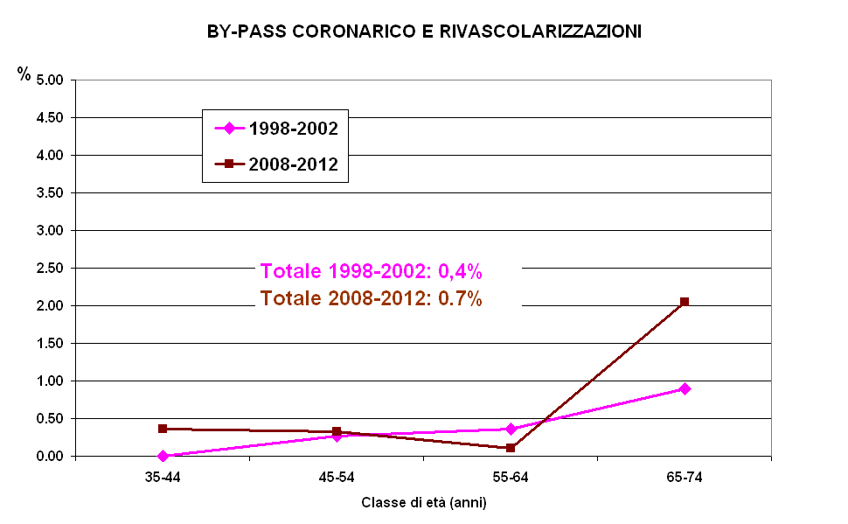
Osservatorio Epidemiologico Cardiovascolare
Health Examination Survey - OEC/HES
DONNE, Età 35-74 anni
Notes:
Nelle donne l’aumento degli interventi di by-pass coronarico ed angioplastica è essenzialmente concentrato nella fascia di età più anziana (65-74 anni)

Slide 10
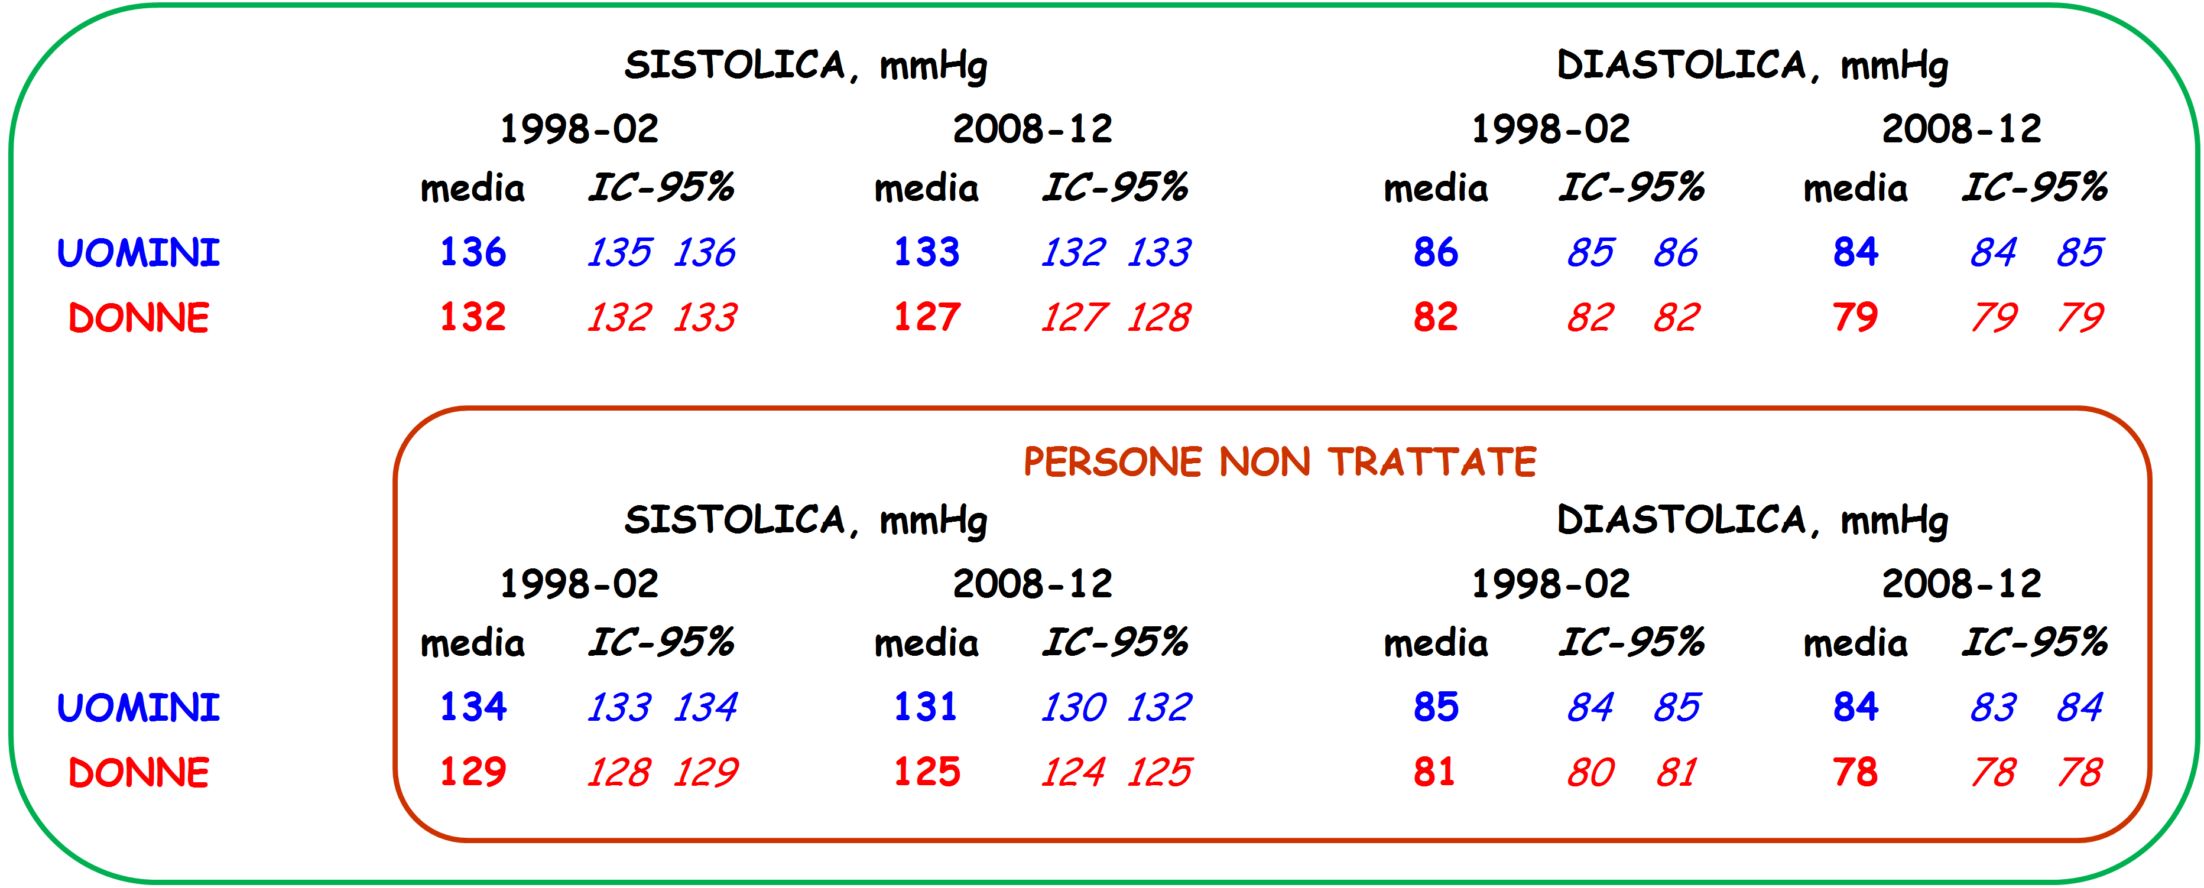
PRESSIONE ARTERIOSA: valori medi (mmHg), età 35-74 anni
Giampaoli S, Vanuzzo D. G Ital Cardiol 2014;15(4 Suppl 1):7S-31S
Notes:
Vediamo l’andamento dei principali fattori di rischio negli ultimi 10 anni.
Un esempio ‘virtuoso’, la riduzione della pressione arteriosa:
Il valore medio della pressione arteriosa, sia sistolica che diastolica, si è ridotto sia negli uomini che nelle donne;
Ciò è avvenuto anche nelle persone che non sono in trattamento, segno che qualcosa si è modificato anche nei comportamenti e negli stili di vita. (fuma, alimentaziomne, attività fisica) e ciò si riflette anche sulla prevalenza di ipercolesterolemia che è aumentata significativamente nei due generi.

Slide 11
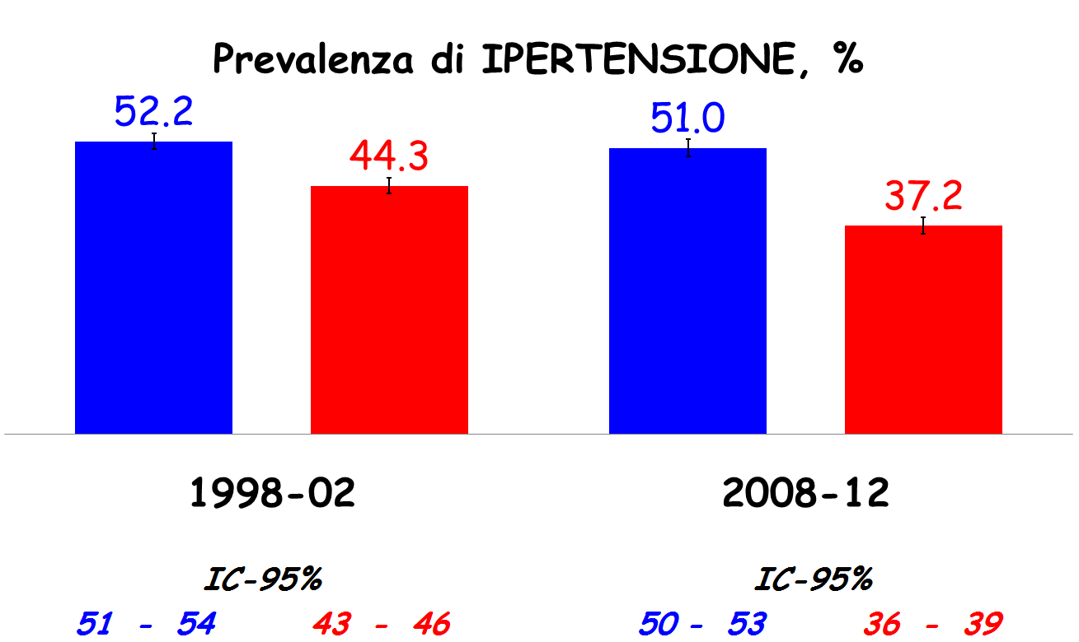
IPERTENSIONE ARTERIOSA: età 35-74 anni
IPERTENSIONE:
PAS>=140 mmHg o PAD>=90 mmHg o in Trattamento specifico
Giampaoli S, Vanuzzo D. G Ital Cardiol 2014;15(4 Suppl 1):7S-31S
Notes:
Ciò si riflette anche sulla prevalenza di ipertensione che è diminuita nei due generi, specialmente nelle donne.

Slide 12
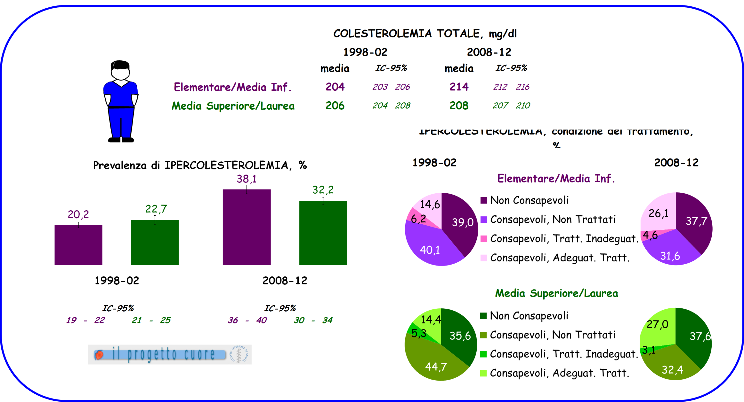
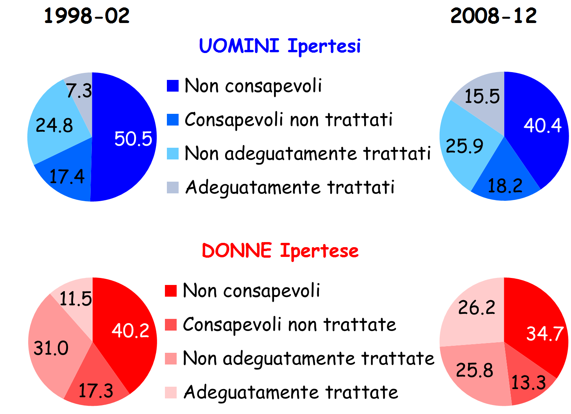
IPERTENSIONE ARTERIOSA: Consapevolezza e adeguatezza del trattamento; età, 35-74 anni
IPERTENSIONE:
PAS>=140 mmHg o PAD>=90 mmHg o in Trattamento specifico
Giampaoli S, Vanuzzo D. G Ital Cardiol 2014;15(4 Suppl 1):7S-31S
Notes:
Migliora anche il controllo dell’ipertensione negli ultimi 10 anni:
Diminuiscono le persone non consapevoli di essere ipertese
Più che raddoppiano le persone che, in trattamento farmacologico, raggiungono i target suggeriti dalle linee guida

Slide 13
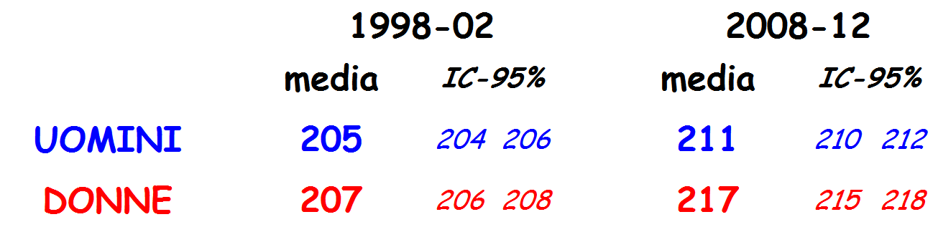
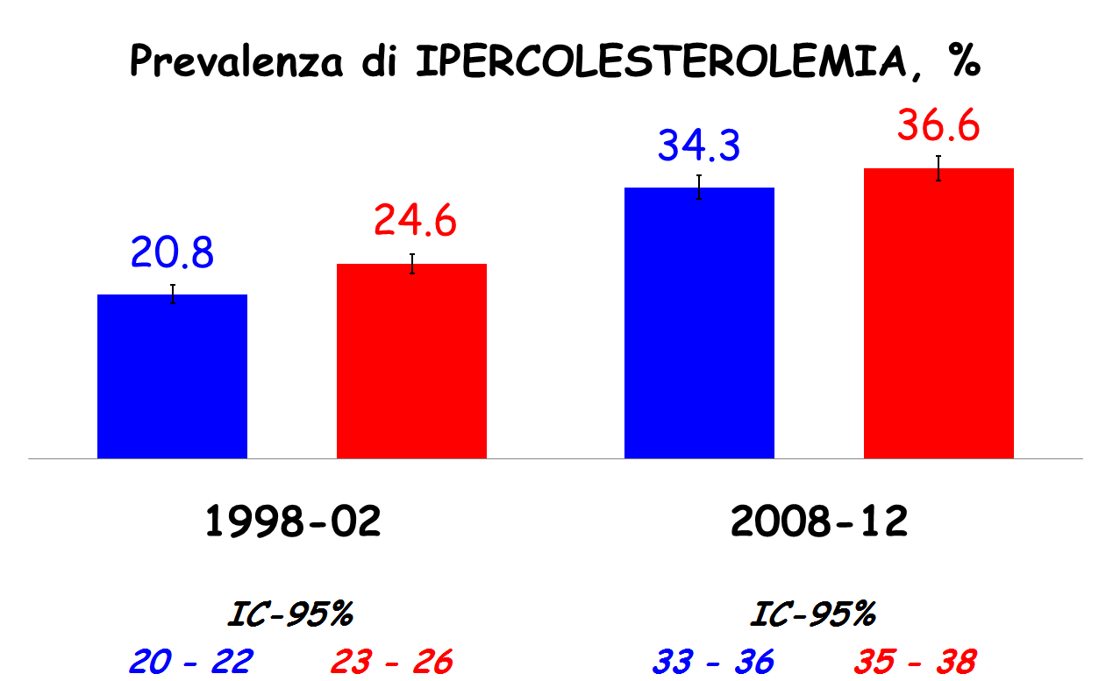
COLESTEROLEMIA TOTALE: valori medi (mg/dl) e prevalenza di ipercolesterolemia (%); età 35-74 anni
IPERCOLESTEROLEMIA: CT>=240 mg/dl o in Trattamento specifico
Giampaoli S, Vanuzzo D. G Ital Cardiol 2014;15(4 Suppl 1):7S-31S
Notes:
Un esempio purtroppo negativo, l’aumento della colesterolemia totale negli ultimi 10 anni:
Il valore medio della colesterolemia totale è aumentato sia negli uomini che nelle donne e ciò si riflette anche sulla prevalenza di ipercolesterolemia che è aumentata significativamente nei due generi.

Slide 14
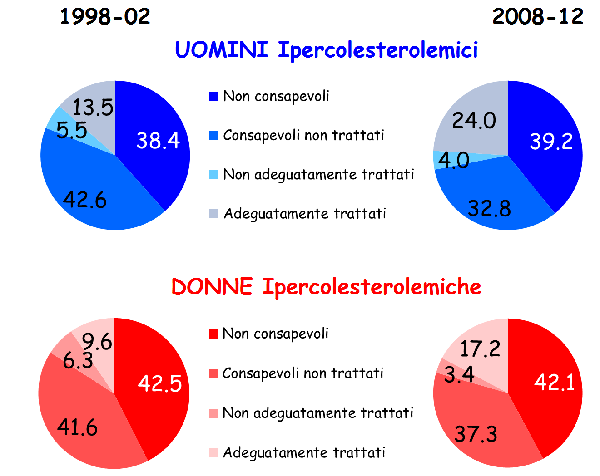
IPERCOLESTEROLEMIA Consapevolezza e adeguatezza del trattamento; età, 35-74 anni
Giampaoli S, Vanuzzo D. G Ital Cardiol 2014;15(4 Suppl 1):7S-31S
Notes:
E questo nonostante negli ultimi 10 anni ci sia stato un miglioramento del controllo dell’ipercolesterolemia:
- gli ipercolesterolemici non consapevoli restano praticamente stabili,
- diminuiscono quelli consapevoli non trattati o trattati in modo non adeguato,
- aumentano gli uomini ipercolesterolemici trattati adeguatamente
Lo stato del controllo dell’ipercolesterolemia è migliorato nel decennio, ma è ancora insufficiente e permane più adeguato negli uomini rispetto alle donne

Slide 15
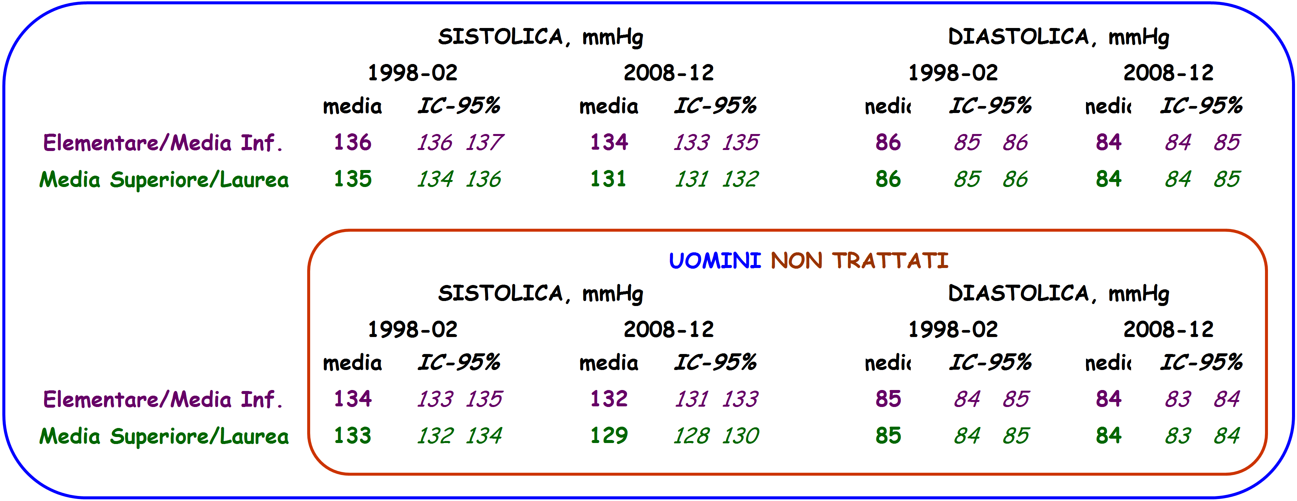
PRESSIONE ARTERIOSA: Confronto tra 1998-2002 e 2008-2012; Età, 35-74 anni. UOMINI per Livello d'Istruzione
Giampaoli S, et al. Cardiovascular health in Italy. Ten-year surveillance of cardiovascular diseases and risk factors in Italy: Osservatorio Epidemiologico Cardiovascolare/Health Examination Survey 1998–2012.
European Journal of Preventive Cardiology 2015. In Press
Notes:
Nel confronto temporale e per genere è stato considerato il livello d’istruzione come proxi del livello socio-economico considerando due classi:
Le persone con titolo di studio Elementare e Medie Inferiori da una parte (indicate sempre con il colore VIOLA)
Quelle con titolo di studio Superiore e Laurea dall’altra (indicate sempre con il colore VERDE)
Negli UOMINI la pressione arteriosa diminuisce mediamente nei 10 anni; ma ciò avviene in misura maggiore per la Sistolica e per il livello d’istruzione più elevato.
Nel livello d’istruzione più elevato la pressione arteriosa sistolica è mediamente più bassa che negli uomini con minore livello d’istruzione
La pressione arteriosa sistolica diminuisce anche negli uomini che NON sono in trattamento antipertensivo
Ed anche per loro, diminuisce maggiormente per gli uomini con livello socio-economico più elevato

Slide 16
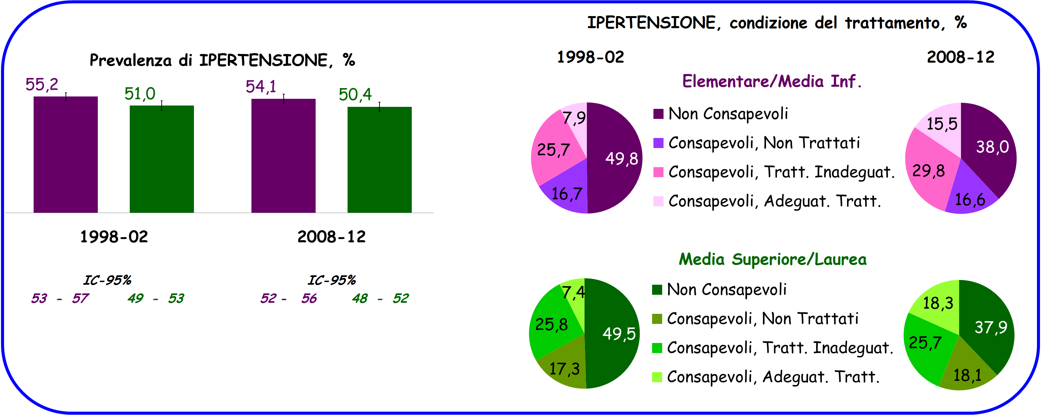
PRESSIONE ARTERIOSA: Confronto tra 1998-2002 e 2008-2012; Età, 35-74 anni. UOMINI per Livello d'Istruzione
IPERTENSIONE:
PAS>=140 mmHg o PAD>=90 mmHg o in Trattamento specifico
Giampaoli S, et al. Cardiovascular health in Italy. Ten-year surveillance of cardiovascular diseases and risk factors in Italy: Osservatorio Epidemiologico Cardiovascolare/Health Examination Survey 1998–2012.
European Journal of Preventive Cardiology 2015. In Press
Notes:
Negli UOMINI
La prevalenza di ipertensione diminuisce leggermente nei 10 anni, ma negli uomini con livello d’istruzione più elevato si mantiene più bassa di circa 4 punti percentuali rispetto agli uomini meno istruiti
Migliora il controllo dell’ipertensione:
- diminuiscono gli ipertesi non consapevoli,
- gli ipertesi consapevoli non trattati restano sostanzialmente stabili e
- quelli trattati in modo non adeguato aumentano solo nel livello distruzione meno elevato;
- aumentano gli uomini ipertesi trattati adeguatamente soprattutto nel livello d’istruzione elevato

Slide 17

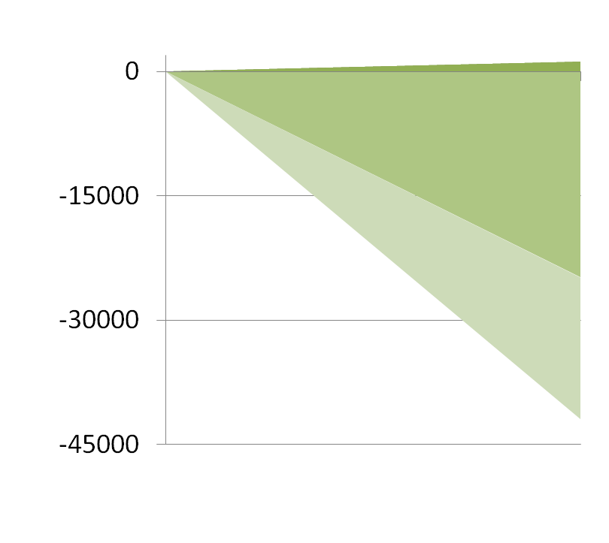
Spiegazione della riduzione della mortalità coronarica in Italia dal 1980 al 2000
Obesità | + 1 %
Diabete | + 2 %
Fumo | - 4 %
Colesterolo | - 23 %
Pressione arteriosa | - 25 %
Attività Fisica | - 6 %
Trattamento Infarto | - 5 %
Prevenzione secondaria | - 6 %
Scompenso cardiaco | - 14 %
Angina | - 9 %
CABG e PTCA | - 1 %
Angina instabile | - 1 %
Statine preventive | - 3 %
Farmaci ipertensione | - 2 %
+3%
-58%
-40%
1980
42.927 morti coronariche in meno
2000
Palmieri L. et al. Am J Public Health, 2008
Notes:
17
Palmieri L. et al. Explaining the Decrease in Coronary Heart Disease Mortality in Italy Between 1980 and 2000. AJPH, 10.2105/AJPH.2008.147173
Questa diapositiva riassume gli effetti sul declino della mortalità coronarica nei 20 anni tra il 1980 ed il 2000 dovuti da una parte alle modificazioni dei fattori di rischio nella popolazione e dall’altra all’insieme dei trattamenti specifici.
Come vedete l’aumento dell’obesità e del diabete nel ventennio considerato hanno prodotto un aumento della mortalità coronarica.
Ma la diminuzione dell’abitudine al fumo specialmente negli uomini, la diminuzione della pressione arteriosa e l’aumento dell’attività fisica, insieme a tutti i trattamenti specifici hanno compensato più che positivamente questo svantaggio producendo un ariduzione di quasi 43.000 decessi nel ventennio considerato.
Una volta raccolti i dati completi dell’Osservatorio Epidemiologico Cardiovascolare, sarà possibile valutare nuovamente i contributi che ogni componente ha fornito nella variazione di mortalità coronarica nel primo decennio di questo millennio.
------------------------------------------------
Purtroppo questi dati sono destinati a peggiorare se non mettiamo in atto azioni di prevenzione e cura dell’epidemia di obesità che sta investendo in particolar modo i nostri bambini.
Nell’ambito del Progetto CUORE, utilizzando dati derivati da studi longitudinali, indagini di popolazione, trial clinici, fonti routinarie di mortalità e di dimissione ospedaliera, registri di popolazione, è stato possibile stimare i fattori che hanno spiegato la riduzione della mortalità coronarica: nel 2000 rispetto al 1980 si sono avuti 43.000 eventi fatali in meno: parte è spiegato dalle terapie in prevenzione secondaria (40%), parte dalle azioni comunitarie e individuali sugli stili di vita e terapeutiche sulle persone ad alto rischio (58%); una parte, che ha determinato un aumento, è dovuta a diabete e obesità. Una piccola parte resta non spiegabile (5%)
---------------------------------------------------------------------------------------------------------
In particular increasing prevalence of Obesity and Diabetes resulted in additional CHD deaths.
CHD mortality fall was mainly due to improvement in cholesterol and blood pressure as risk factors and in heart failure, angina, and secondary prevention treatments.
No particular differences were registered between genders except for SMOKING.
The overall effect was positive:
in men smoking prevalence decreased continuously explaining about 7% of the CHD male mortality reduction;
however, a worrying increasing trend of smoking in women resulted in a 1% INCREASE in female CHD deaths .
Interventi di rivascolarizzazione coronarica
CABG= bypass aortocoronarico
PCTA= angioplastica

Slide 18
CONCLUSIONI
La mortalità per malattie coronariche e cerebrovascolari continua il suo trend in discesa sin dagli anni ’80
Negli ultimi 10 anni nella popolazione italiana adulta:
non si registrano variazioni significative nella prevalenza delle malattie CV eccetto per l’aumento degli interventi di bypass aortocoronarico e delle rivascolarizzazioni
migliora il controllo dell’ipertensione e dell’ipercolesterolemia grazie soprattutto alla diffusione del trattamento
il peggioramento del fattore e della condizione a rischio è più rilevante nel livello di istruzione più basso, così come il miglioramento del controllo riguarda maggiormente il livello di istruzione più elevato
il 40% della riduzione della mortalità coronarica è spiegato da terapie e trattamenti chirurgici in prevenzione secondaria (IMPACT)
Non dobbiamo dimenticare che le MCV sono malattie multifattoriali (pressione arteriosa, fumo, obesità … età)
www.cuore.iss.it

